Slide 1
OOP & data struct 13. Binary Search Tree(BST) & sorting
By Somsin Thongkrairat

Slide 2
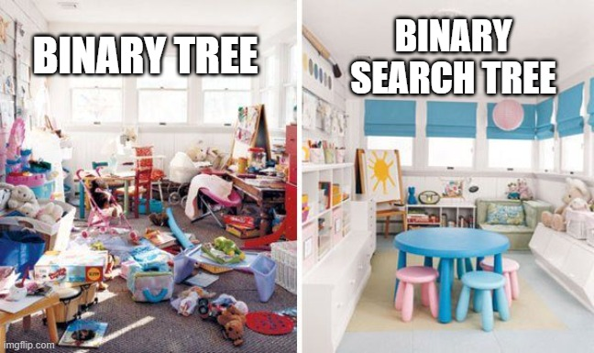

Slide 3
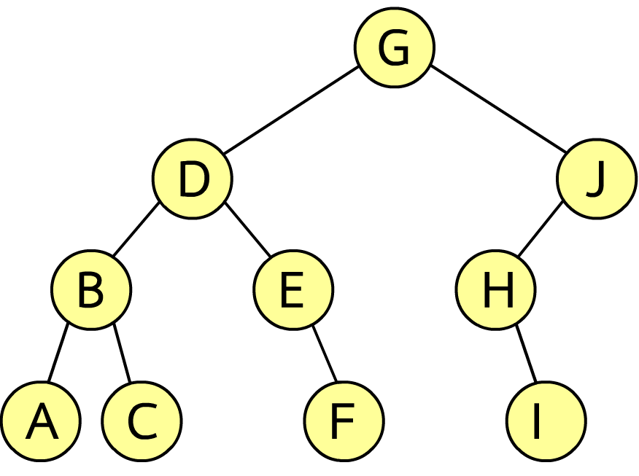
What is Binary search tree
<
A conditioned binary tree
Binary tree ที่มีเงื่อนไข
Fast lookup and fast remove
สามารถหาสิ่งของและลบได้เร็ว
* Invented in 1960s

Slide 4
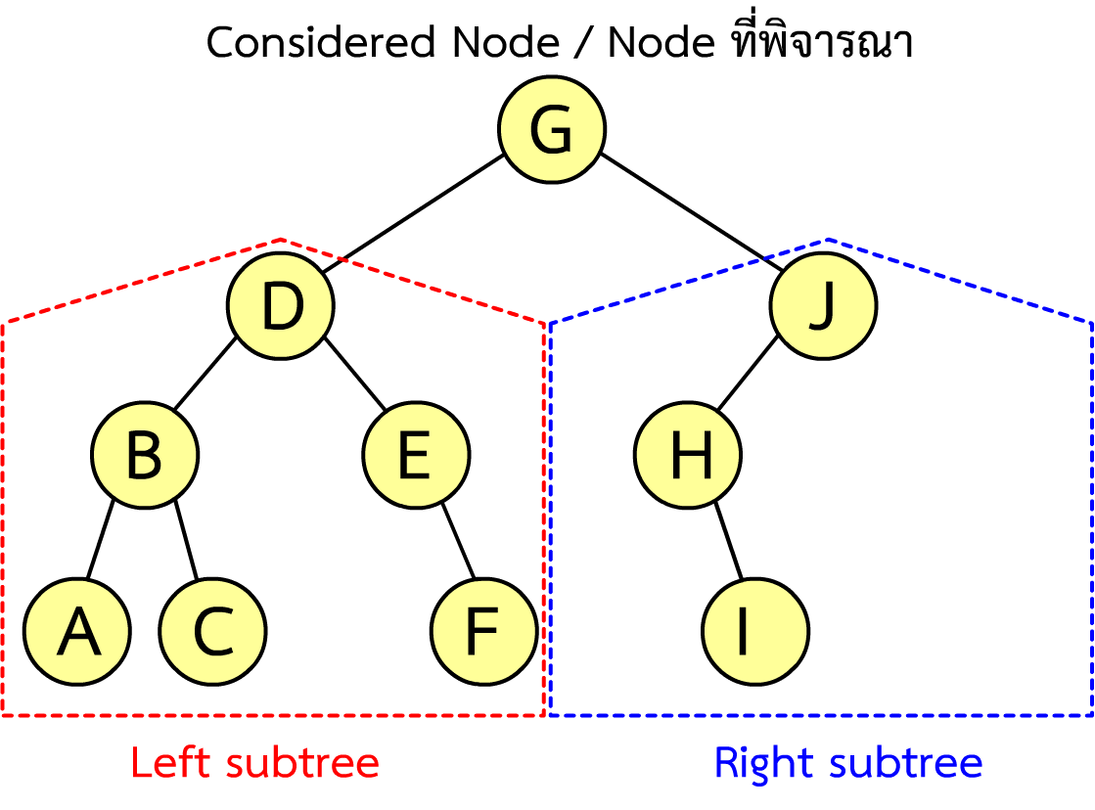
Rules
For every node
Left subtree contain only less value items
Right subtree contain only greater value items
สำหรับทุกๆ node
Left subtree จะมีเพียงแค่สมาชิกที่มีค่าต่ำกว่า
Right subtree จะมีเพียงแค่สมาชิกที่มีคู่งกว่า

Slide 5
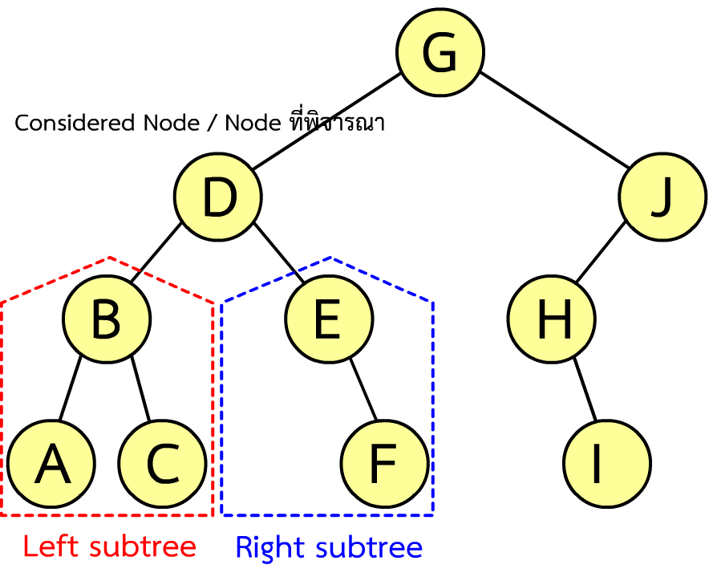
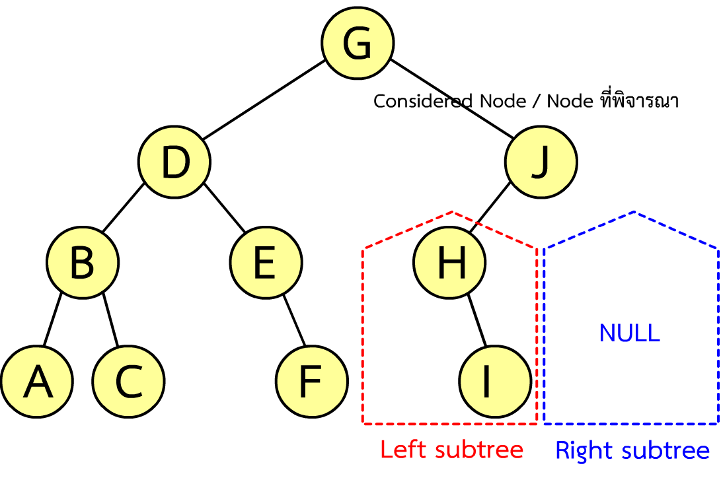
All subtree

Slide 6
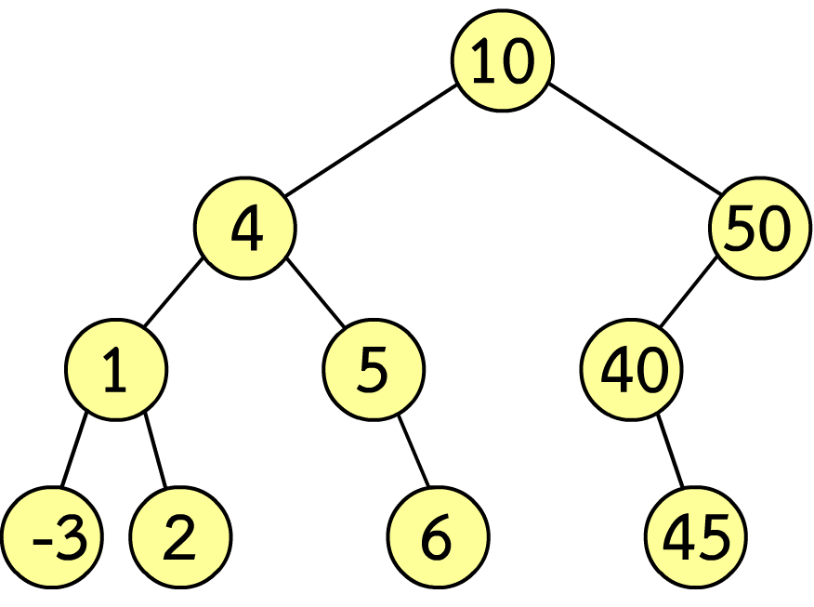

Witch one is follow BST rule

Slide 7
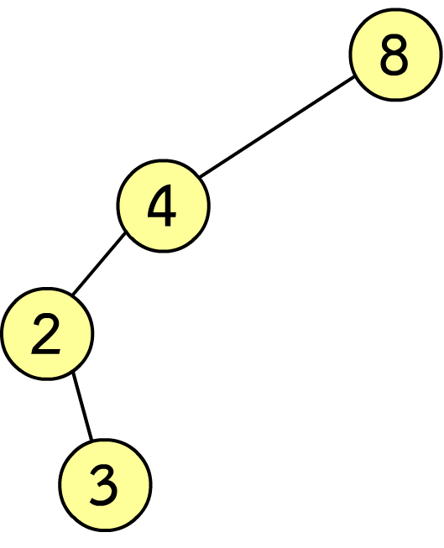
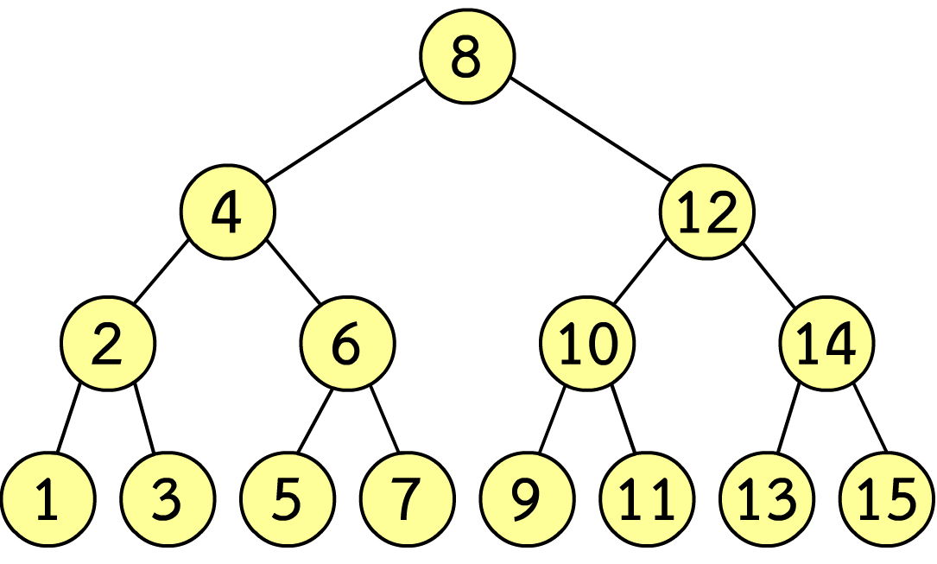
No need to be balance tree

Slide 8
Build the tree / insert(item)
Node *root = new Node('B');
root->left = new Node('C');
root->right = new Node('D');
(root->left) ->left = new Node('L');
(root->left) ->right = new Node('M');
- build with rule unlike unconditioned binary tree
- build by insert all node to tree start at root
- A new node is always inserted at the leaf of the tree by maintain BST rule for all subtree
- insert() function

Slide 9
Build the tree / insert(item)
Node *root = new Node('B');
root->left = new Node('C');
root->right = new Node('D');
(root->left) ->left = new Node('L');
(root->left) ->right = new Node('M');
- มีกฎในการสร้าง (insert) ไม่เหมือนกับ unconditioned binary tree
- สร้างโดยการ insert node ทุก node ไปใน tree เริ่มต้นที่ root
- node ใหม่ที่ถูก insert เข้ามาจะถูกนำไปไว้ที่ left เสมอ โดยที่จะยังคงกฎของ BST ไว้เสมอ
- insert() function

Slide 10
insert(item)
- start insert at root node
- if node is null build new node at this location
- if new item value less then node value go to left child
- if new item value greater than node value go to right child
- repeat until found null node

Slide 11
insert(item)
- เริ่ม insert จาก root
- หาก node ดังกล่าวเป็น null ให้สร้าง node ใหม่ด้วยข้อมูล item
- หาก item มีค่าน้อยกว่า node ดังกล่าว ให้ ท่องไป ทางซ้าย
- หาก item มีค่ามากกว่า node ดังกล่าว ให้ ท่องไป ทางขวา
- ซ้ำเรื่อย ๆ จนกว่าจะพบ null

Slide 12

Insert(60)

Slide 13
Insert(60) which side?
Current node
Current node
?
?
?
?

Slide 14
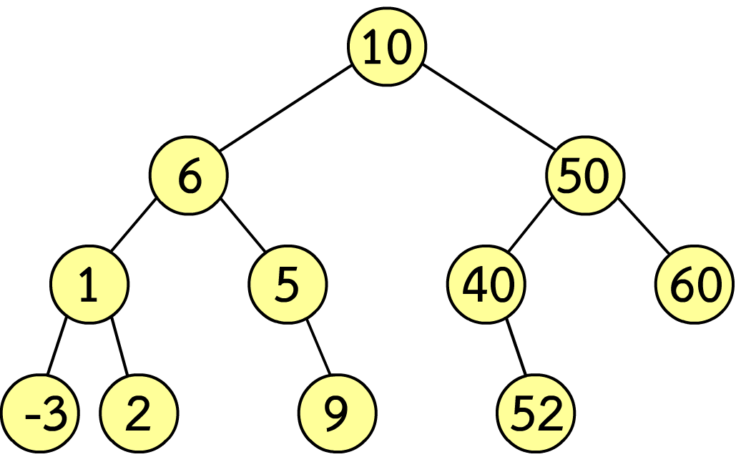
result

Slide 15
Another example

Slide 16
code
Node* p = root;
while(true){
if(item < p->data){ // go left
if(p->left == nullptr){
p->left = new Node(item);
break;
}
else p = p->left;
}
else{
if(p->right == nullptr){
p->right = new Node(item);
break;
}
else p = p->right;
}
}

Slide 17
code
BST tree;
tree.insert('G');
tree.insert('D');
tree.insert('J');
tree.insert('B');
tree.insert('E');
tree.insert('A');
tree.insert('C');
tree.insert('F');
tree.insert('H');
tree.insert('I');
tree.print_tree();
Result :
______G______
/ \
__D__ __J
/ \ /
B E H
/ \ \ \
A C F I

Slide 18
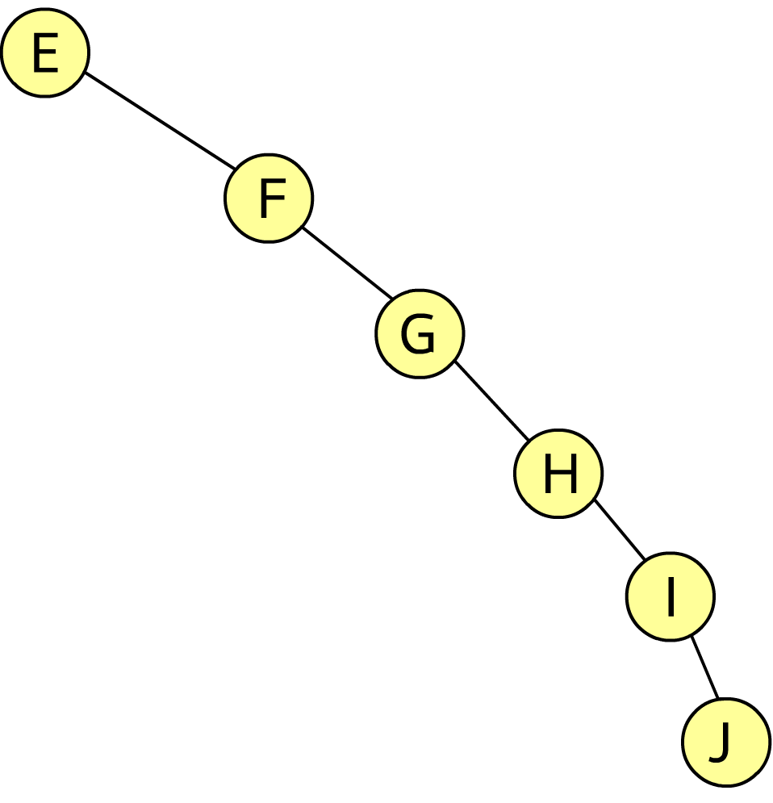
Another example
E______________________________
\
F______________
\
G______
\
H__
\
I
\
J
BST tree2;
tree2.insert('E');
tree2.insert('F');
tree2.insert('G');
tree2.insert('H');
tree2.insert('I');
tree2.insert('J');
cout << endl;
tree2.print_tree();

Slide 19
Quiz
Asymptotic notation

Slide 20
Asymptotic notation
Big O ->
Big theta ->
Big Omega ->

Slide 21
Search(item)
- one of purpose to invented BST / หนึ่งในจุดประสงค์ที่ BST ถูกสร้างขึ้นมา
- find node that contain search value
- หา node ที่มีค่าเท่ากับ search value

Slide 22

Search(item)
- because whole tree maintain BST rules so we can use this rule for searching
- เนื่องจากทั้ง tree นี้เป็นไปตามกฎของ BST
เราจึงสามารถใช้กฎของ BST ในการ
search ได้เ

Slide 23
Search(item)
- start from root node
- check node that equal to search key
- if found return -> mission completed
- if search key less than node go to left node
- if search key greater than node go to right node
- repeat until found null and return not found

Slide 24

Search(item)
- เริ่มต้นจาก root node
- เช็ค node ว่าตรงตามที่ต้องการหรือไม่
- หากพบ return -> mission completed
- หาก search key มีค่าน้อยกว่า node ไปทำ left node
- หาก search key ค่ามากกว่า node ไปทำ right node
- ทำไปเรื่อย ๆ จนกว่าจะพบ NULL ให้ return Not found

Slide 25

Search(7)
Search (7)
1 go left
2 go right
Found!

Slide 26
Search(41)
Search (41)
1 go right
2 go left
Return Not found!
3 go right
4 go left
Null

Slide 27
Another example

Slide 28
Code
bool search(char item){
Node *p = root;
while(p != nullptr){
if(item == p->data){
return true;
}
else if(item < p->data){
p=p->left;
}
else{
p=p->right;
}
}
return false;
}

Slide 29
BST tree;
tree.insert('G');
tree.insert('D');
tree.insert('J');
tree.insert('B');
tree.insert('E');
tree.insert('A');
tree.insert('C');
tree.insert('F');
tree.insert('H');
tree.insert('I');
cout << endl;
tree.print_tree();
cout << tree.search('C') << endl;
cout << tree.search('X') << endl;
cout << tree.search('K') << endl;
cout << tree.search('H') << endl;
Result :
______G______
/ \
__D__ __J
/ \ /
B E H
/ \ \ \
A C F I
1
0
0
1

Slide 30
Search asymptotic notation ?
Big O
Big Theta
Big Omega

Slide 31
Traversal (in order) ?
______G______
/ \
__D__ __J
/ \ /
B E H
/ \ \ \
A C F I
tree.print_inorder();
cout << endl;
tree2.print_inorder();
cout << endl;
E______________________________
\
F______________
\
G______
\
H__
\
I
\
J
Result :
A B C D E F G H I J
E F G H I J

Slide 32
Traversal inorder
Traversal inorder in BST always given sorted order item !
หากท่อง tree แบบ inorder ใน BST จะได้ลำดับที่เรียงแล้วเสมอ
Result :
A B C D E F G H I J
E F G H I J

Slide 33
Delete! (hardest part)

Slide 34
Delete! (hardest part)
- after delete node, tree must remain BST rule
- หลังจากการ delete node ,tree จะต้องคงความเป็น BST ไว้
HOW !!?

Slide 35
Delete hardest part ()
- 3 case will happed
1. node to be deleted is the leaf node -> just delete node
2. node to be deleted has only one child -> replace node with child
3. Node to be deleted has 2 children -> replace successor(next) inorder member and repeat process to successor(next) inorder member

Slide 36
Delete hardest part ()
- จะมี 3 กรณีที่เกิดขึ้นได้
1. node ที่จะถูก delete เป็น leaf node -> ลบ node นั้นออกได้เลย
2. node ที่จะถูก delete มี child 1 ตัว -> เปลี่ยน child node ขึ้นมาเป็น node
3. node ที่จะถูก delete มี child 2 ตัว -> เปลี่ยน successor(next) inorder ขึ้นมาเป็น node และทำขั้นตอนเดียวกันกัน successor(next) inorder

Slide 37
Delete left node (case 1)
delete_node(&(((tree.root->left)->left)->left));
______G______
/ \
__D__ __J
/ \ /
B E H
\ \ \
C F I

Slide 38
Delete left node (case 1)
delete_node(&(((tree.root->left)->left)->right));
______G______
/ \
__D__ __J
/ \ /
B E H
/ \ \
A F I

Slide 39
Delete left node (case 1)
delete_node(&(((tree.root->right)->left)->right));
______G______
/ \
__D__ __J
/ \ /
B E H
/ \ \
A C F

Slide 40
Delete left node (case 2)
delete_node(&(tree.root->right));
______G______
/ \
__D__ H__
/ \ \
B E I
/ \ \
A C F

Slide 41
Delete left node (case 2)
delete_node(&((tree.root->left)->right));
______G______
/ \
__D__ __J
/ \ /
B F H
/ \ \
A C I

Slide 42
Delete left node (case 2)
delete_node(&((tree.root->right)->left));
______G______
/ \
__D__ __J
/ \ /
B E I
/ \ \
A C F

Slide 44
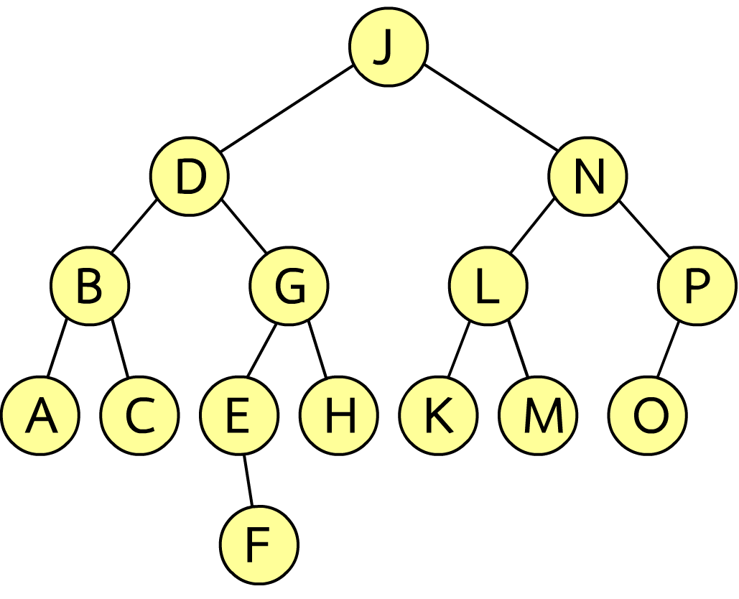
Delete left node (case 3)
BST tree2;
tree2.insert('J');
tree2.insert('D');
tree2.insert('N');
tree2.insert('B');
tree2.insert('G');
tree2.insert('L');
tree2.insert('P');
tree2.insert('A');
tree2.insert('C');
tree2.insert('E');
tree2.insert('H');
tree2.insert('K');
tree2.insert('M');
tree2.insert('O');
tree2.insert('F');
cout << endl;
tree2.print_tree();
tree2.print_inorder();
cout << endl;
______________J______________
/ \
______D______ ______N______
/ \ / \
__B__ __G__ __L__ __P
/ \ / \ / \ /
A C E H K M O
\
F
A B C D E F G H J K L M N O P

Slide 45
Delete left node (case 3)
A B C D E F G H J K L M N O P
delete_node(&(root->right));
successor of N is O

Slide 46

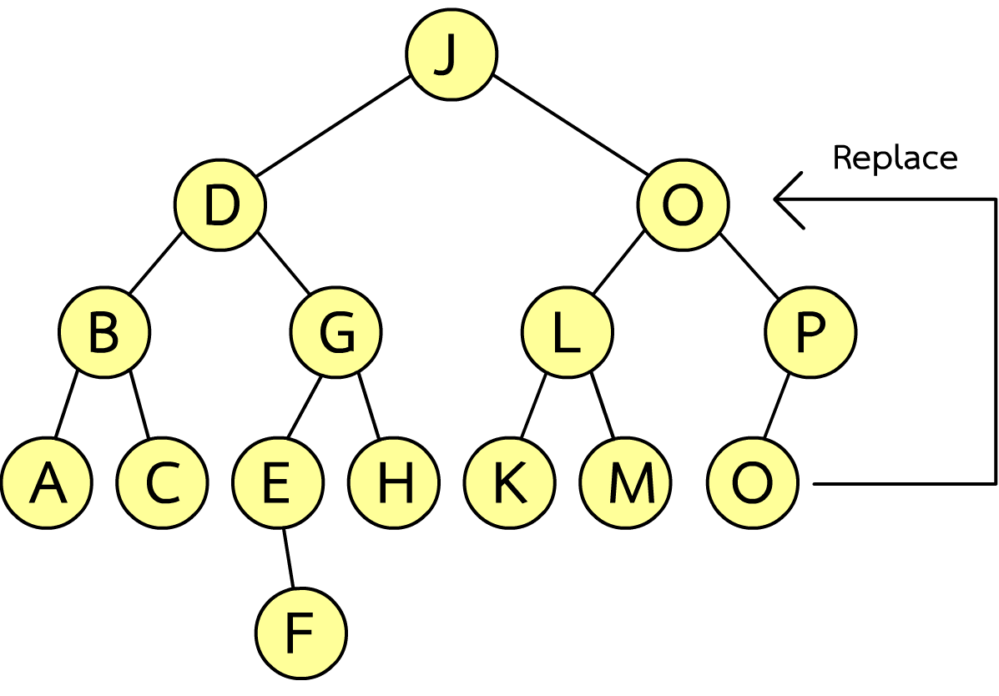
Delete left node (case 3)
A B C D E F G H J K L M N O P
delete_node(&(root->right));
Repeat Delete (case 1)

Slide 47
Delete left node (case 3)
delete_node(&(tree2.root->right));
cout << endl;
tree2.print_tree();
______________J______________
/ \
______D______ ______O______
/ \ / \
__B__ __G__ __L__ P
/ \ / \ / \
A C E H K M
\
F

Slide 48
Delete left node (case 3)
A B C D E F G H J K L M N O P
delete_node(&(tree2.root->left));
successor of D is E

Slide 49
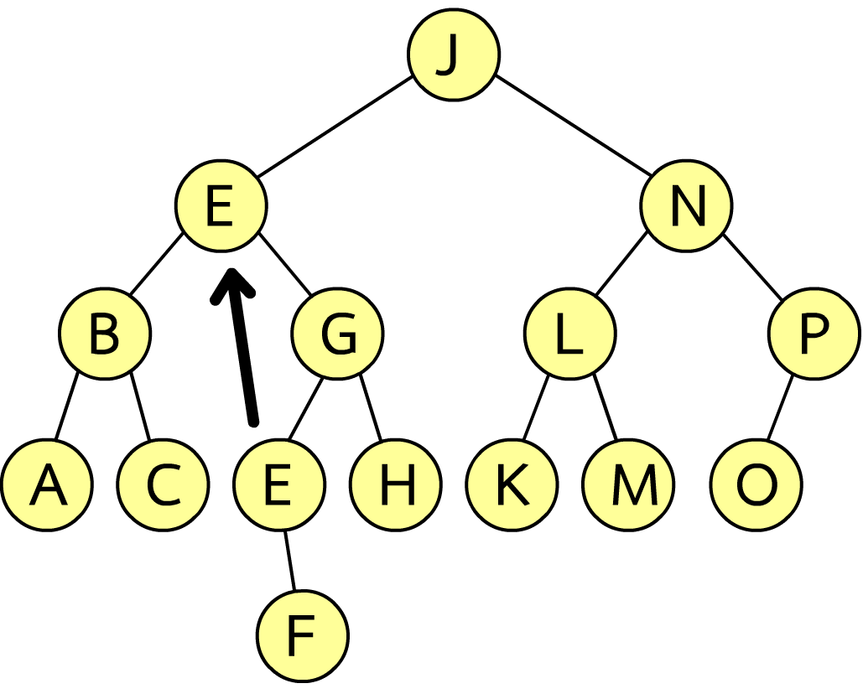
Delete left node (case 3)
A B C D E F G H J K L M N O P
delete_node(&(tree2.root->left));
Has 1 Child (case 2) -> replace with child

Slide 50
Delete left node (case 3)
A B C D E F G H J K L M N O P
delete_node(&(tree2.root->left));
Result:
______J______
/ \
__E__ __N__
/ \ / \
B G L P
/ \ / \ / \ /
A C F H K M O

Slide 52
void delete_node(Node** n){
if((*n)->left == nullptr && (*n)->right == nullptr){ // leaf node (case 1)
delete (*n);
(*n) = nullptr;
}
else if((*n)->left == nullptr){ // replace with right node (case 2)
(*n) = (*n)->right;
}
else if((*n)->right == nullptr){ // replace with left node (case 2)
(*n) = (*n)->left;
}
else{ // replace with next inorder and process to next inorder node (case 3)
Node** p = &((*n)->right);
while((*p)->left != nullptr){
p = &((*p)->left);
}
(*n)->data = (*p)->data;
delete_node(p);
}
}
Recursion!

Slide 53
Asymptotic analysis
Insert
- base case (1)
- worse case (n)
Search
- base case (1)
- worse case (n)

Slide 54
Asymptotic analysis (balance binary tree)
Insert
- base case (1)
- worse case (log n)
Search
- base case (1)
- worse case (log n)

Slide 55
advantage
- access nearly log n complexity in case of balance tree
- array and linked list using exact n complexity to access member
- เข้าถึงได้ด้วย log n complexity (ในกรณีที่เป็น balance tree)
- array และ linked list ใช้ n complexity ในการเข้าถึงเท่านั้น

Slide 56
log n ?
n | Log(n)
1 | 1
1,024 | 10
1,048,576 | 20
1,099,511,627,776 | 40

Slide 57
AVL tree
- self balance binary search tree
- always log n access (search and insert)
- invented in 1962 (2 year after binary tree)
https://en.wikipedia.org/wiki/AVL_tree#/media/File:AVL_Tree_Example.gif

Slide 58
Conclude
- what is BST
- insert , search and delete
- Big O

Slide 59
LAB

